Slide 1
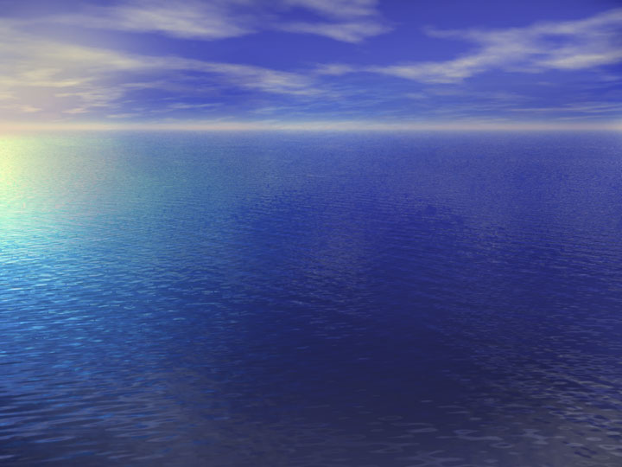
161
NAVEGANDO P'RA TERRA CELESTE

Slide 2
P'ra terra celeste meu barco andará,
Ali, onde os santos já estão;
Findando a noite, manhã romperá; Então, os remidos entrarão.

Slide 3
Sim, vou pelas terras, pelos mares também,
Alerta, Jesus me guiará;
Ele prometeu a mim,
Nunca deixar-me no mundo, porém,
Sim, levar-me ao porto, co'alegria sem fim.

Slide 4
Será jubiloso esse dia p'ra mim,
Em que eu chegar ao céu de luz;
Que paz e descanso, com Deus, lá sem fim! Saúdo-Te já, ó meu Jesus!

Slide 5
Sim, vou pelas terras, pelos mares também,
Alerta, Jesus me guiará;
Ele prometeu a mim,
Nunca deixar-me no mundo, porém,
Sim, levar-me ao porto, co'alegria sem fim.

Slide 6
O mundo que jazes no vil tentador
Não quero jamais em ti morar,
P'ra festa celeste eu vou com fervor,
Louvores a Cristo irei cantar!

Slide 7
Sim, vou pelas terras, pelos mares também,
Alerta, Jesus me guiará;
Ele prometeu a mim,
Nunca deixar-me no mundo, porém,
Sim, levar-me ao porto, co'alegria sem fim.

Slide 8
Amigos, lembrai-vos que o naufragar
E fácil p'ra qualquer um de vós;
Convite, p'ras bodas,
Jesus vos quer dar;
Lugar há bastante para nós.
J.Car

Slide 9
Sim, vou pelas terras, pelos mares também,
Alerta, Jesus me guiará;
Ele prometeu a mim,
Nunca deixar-me no mundo, porém,
Sim, levar-me ao porto, co'alegria sem fim.

